Slide 1

Правила техники
безопасности

Slide 2

Правила техники безопасности
Если ты хороший мальчик,
то не суй в розетку пальчик,
проводами не играй:
не известно есть ли рай?

Slide 3

Правила техники безопасности
Бережливым быть умей,
и по клавишам не бей,
там учтите этот факт,
электрический контакт.

Slide 4
Правила техники безопасности
Мышка может другом стать,
коль ее не обижать.
Дрессируй ее умело,
не крути в руках без дела.

Slide 5

Правила техники безопасности
Если вводишь ты "ответ",
а компьютер скажет "нет",
по дисплею не стучи,
лучше правила учи!

Slide 6

Правила техники безопасности
Если сбой дает машина,
терпение Вам необходимо,
Не бывает без проблем
Даже с умной ЭВМ!

Slide 7


Правила техники безопасности
Если где то заискрит,
или что-нибудь дымит,
время попусту не трать -
нужно взрослого позвать.
Ведь из искры знаем сами,
возгореться может пламя.

Slide 8


Правила техники безопасности
Остальное всем известно:
Чтоб не вскакивали с места
Не кричали, не толкались,
За компьютеры не дрались.

Slide 9
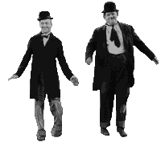
Правила техники безопасности
В куртках, шубах и пальто,
не приходит к нам никто.
В грязной обуви, друзья,
В кабинете быть нельзя.

Slide 10

Правила техники безопасности
Начинать работу строго
с разрешения педагога,
И учтите: Вы в ответе,
за порядок в кабинете.

Slide 11
1
Вспомним немного материал 5 класса

Slide 12

И н ф о р м а ц и я
Информация – это сведения
об окружающем нас мире.

Slide 13
Как человек получает информацию?
из книг
от учителя
из Интернета
от знакомых

Slide 14





Информация
Человек и животные получают информацию через органы чувств
Органы чувств
Зрение
Слух
Вкус
Обоняние
Осязание
Другие органы чувств

Slide 15
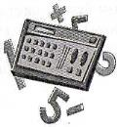
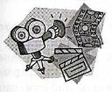
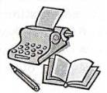
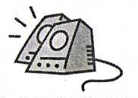

Виды информации
по форме представления
Числовая
Количественные характеристики
окружающего мира – рост, вес,
возраст, площади лесов….
Видеоинформация
Последовательности изображений – фильмы, мультфильмы и т.д.
Текстовая
Всё, что напечатано или написано на любом из существующих языков
Звуковая
Всё, что мы слышим – человеческая речь, музыка, пение птиц и т.д.
Графическая
Рисунки, картины, схемы, чертежи,
карты, фотографии и т.д.

Slide 16
Изучением всевозможных способов передачи, хранения и обработки информации занимается наука информатика.
Хранить, обрабатывать и передавать информацию человеку помогает компьютер.

Slide 17
Компьютер состоит из устройств, выполняющих некоторые функции мыслящего человека:
Органы человека | Информационный процесс | Устройства компьютера
Органы чувств | Приём (ввод) информации | Клавиатура, мышь, сканер
Мозг | Хранение информации | Память
Мозг | Обработка информации | Процессор
Органы речи и опорно-двигательной системы | Передача (вывод) информации | Монитор, принтер

Slide 18
2
Аппаратное и программное обеспечение компьютера

Slide 19
Как устроен компьютер

Slide 20
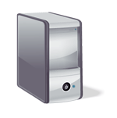
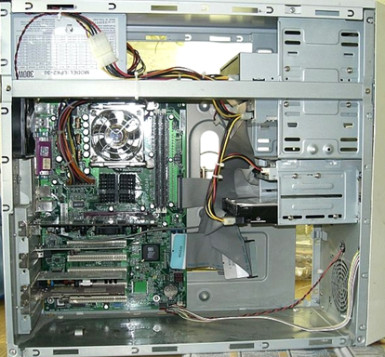
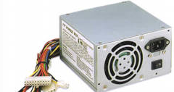
Главным в компьютере является системный блок, включающий в себя процессор, память, накопители на жёстких и магнитных дисках, блок питания и др.

Slide 21
Процессор предназначен для вычислений, обработки информации и управления работой компьютера

Slide 22
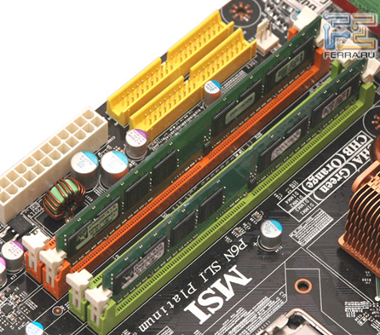
Память компьютера служит для хранения данных. Существует два вида памяти: оперативная и постоянная. Устройства, их реализующие, называются ОЗУ и ПЗУ.
В ПЗУ хранятся инструкции, определяющие порядок работы включения компьютера. Эти инструкции не удаляются даже когда компьютер выключается.
Все программы и данные, необходимые для работы компьютера, помещаются в ОЗУ. После отключения компьютера вся информация, содержащаяся в оперативной памяти удаляется.
Постоянное запоминающее устройство
Плата оперативной памяти

Slide 23
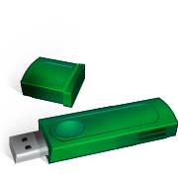

Для длительного хранения информации используется долговременная память: магнитные диски, оптические диски, другие устройства.
Магнитные диски бывают жёсткие и гибкие.
Жёсткие диски большой ёмкости встроены внутрь системного блока и постоянно находятся там. В системном блоке находятся и дисководы гибких магнитных дисков – дискет.
В отличии от гибких, жёсткие диски нельзя переносить. В последнее время большее распространение получили оптические диски, флэшки.

Slide 24
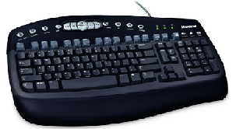
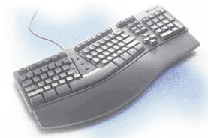
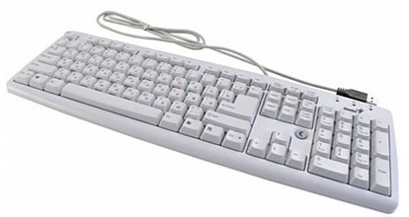
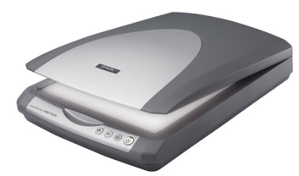
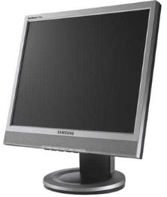
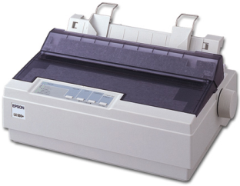
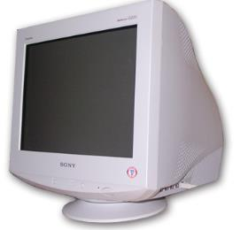
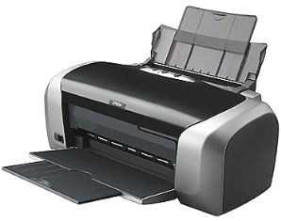
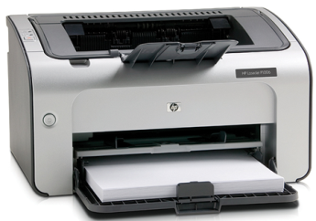
Для ввода информации в память компьютера применяются следующие устройства:
клавиатура
сканер
Для вывода информации в память компьютера применяются следующие устройства:
монитор
принтер

Slide 25
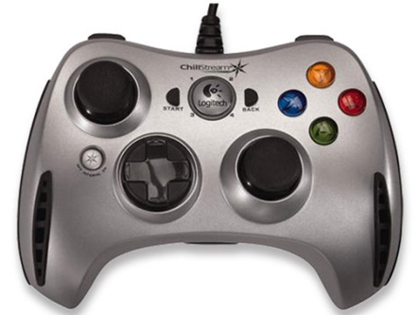
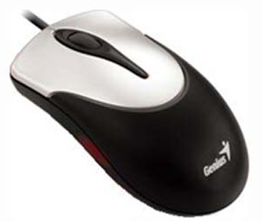
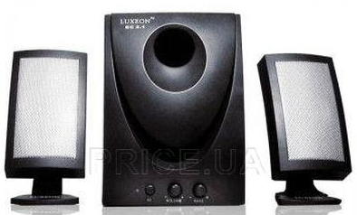
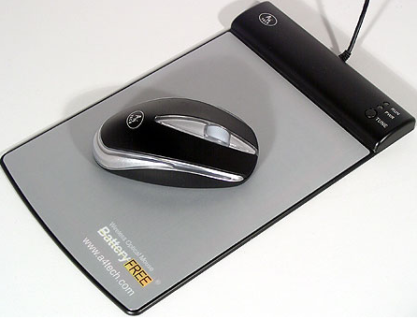
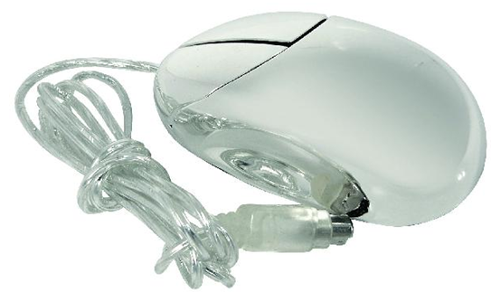
Дополнительные устройства:
мышь
акустические колонки
джойстик
другие
Все они составляют аппаратное обеспечение компьютера
Выполним тест «Аппаратные средства»:

Slide 26

3
КОМПЬЮТЕР
НА СЛУЖБЕ У ЧЕЛОВЕКА
Машина должна работать, человек - думать.
Принцип IBM

Slide 27


«ПРОФЕССИИ» КОМПЬЮТЕРА
Вычислитель
Пишущая машинка
Делопроизводитель
Личный секретарь
Бухгалтер
Справочное бюро
Библиотекарь
Издатель
Переводчик
Почтальон
Художник
Мультипликатор
Конструктор
Модельер
Архитектор
Дизайнер
Композитор и музыкант
Врач
Учитель
Организатор досуга

Slide 28
Переходим к изучению новой темы:
§ 1.1
— Кто использует компьютер в своей профессиональной деятельности?
— Какие операции можно выполнять с помощью компьютера?
Универсальным называют объект,
пригодный для многих целей, с разнообразным назначением, выполняющий различные функции.
— Можно ли сказать, что компьютер — это универсальная ма­шина?
— Какие действия с информацией может выполнять компьютер?
— С какой информацией работает компьютер?
Данными называют разнообразную информацию,
представленную в форме, пригодной для обработки компьютером.
Обработка данных осуществляется на компьютере с помощью программ.

Slide 29
Заполните схему:
в соответствующих блоках укажите название программ, помощью которых обрабатывается текстовая, графическая, числовая и звуковая информация в компьютере.

Slide 30
Программы
Текстовая информация
Числовая информация
Звуковая информация
Графическая информация
Блокнот
MS Power Point
Paint
MS Word
Калькулятор
MS Excel
Movie Maker
Звукозапись

Slide 31
Выполнение заданий №3 и № 4 на стр.4 рабочей тетради.
Домашнее задание:
§ 1.1, РТ: № 1, № 2 - стр.3.
Материал для любознательных: стр.103-112 § 4.14-4.18
Подведём итоги: стр.10 в учебнике
Что означает слово «универсальный»?
Почему компьютер является универсальной машиной для работы с информацией?
Приведите пример использования компьютеров?
Вспомните какие программы предназначены для обработки числовой, текстовой и графической информации?

